Slide 1
Android布局

Slide 2
Android布局实验
学习教材2.2节LinearLayoutTest工程——线性布局
学习教材2.2节RelativeLayoutTest工程——相对布局
学习教材2.2节TableLayoutTest工程——表格布局

Slide 3
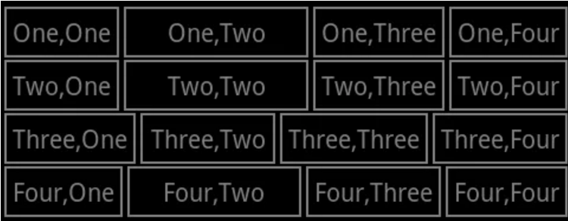
Android布局实验
利用线性布局实现如下界面：

Slide 4
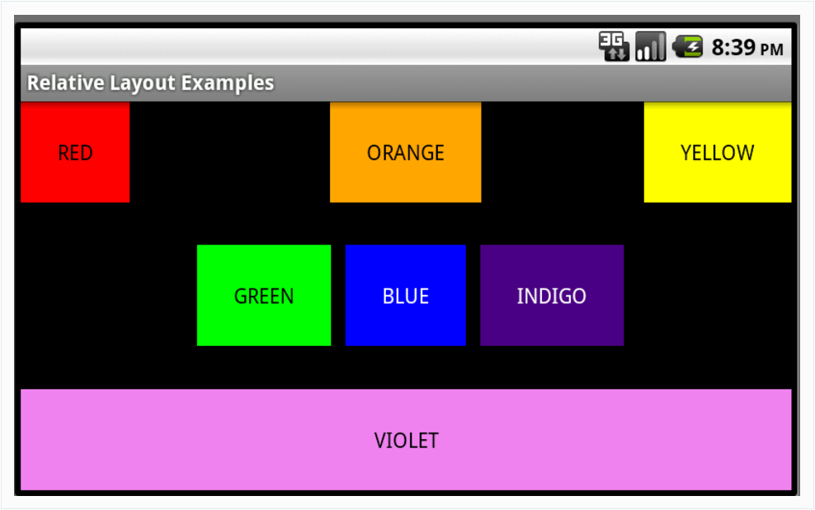
Android布局实验
利用相对布局实现如下界面：

Slide 5
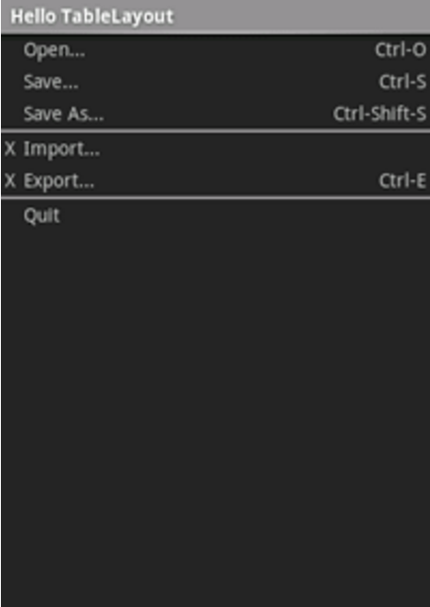
Android布局实验
利用表格布局实现如下界面：

Slide 6
Android UI组件提前部分

Slide 7
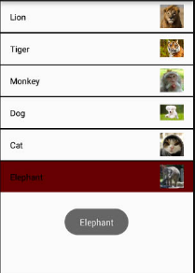
Android ListView的用法
利用SimpleAdapter实现如下界面效果
（1）注意列表项的布局
（2）图片使用QQ群附件资源
（3）使用Toast显示选中的列表项信息

Slide 8

Thank you!

